Slide 1
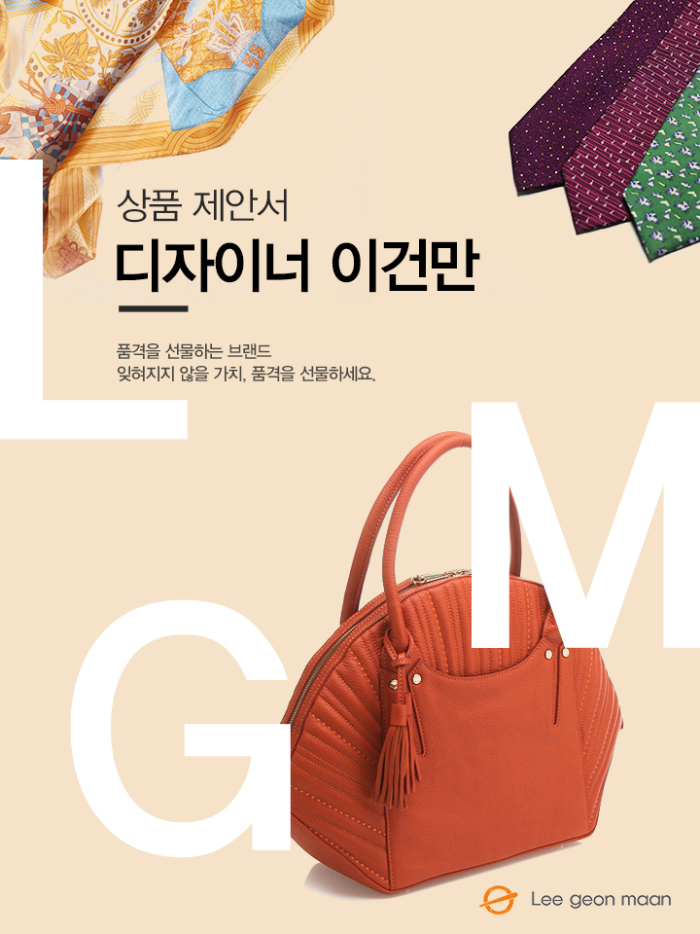
담당자 :
연락처 :
직영몰 : http://www.lgmmall.com/

Slide 2
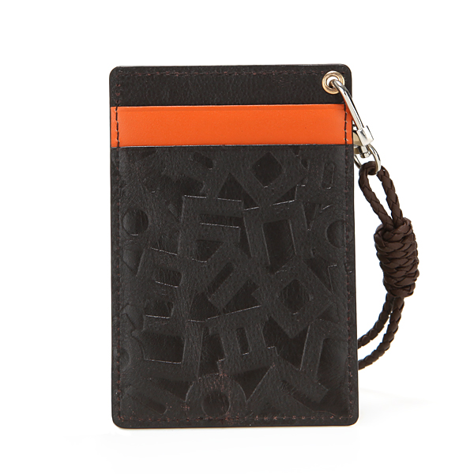
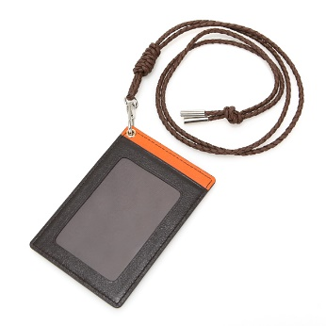
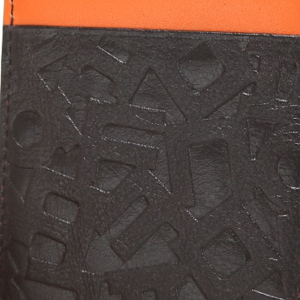
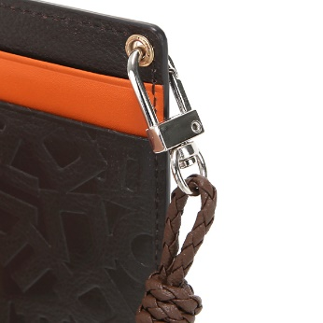
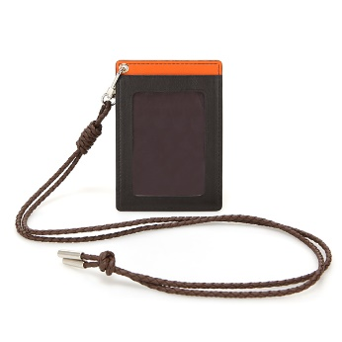
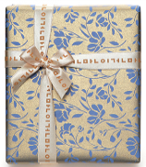
상 품 제 안 서
상 품 명
모노그램목걸이카드지갑
상품 이미지
상세 이미지
모델명
LB164UPV002LOR
상품설명서
소 재
소가죽
감각적인 컬러배색과 한글 자음을 소가죽에 찍어 세련되게 표현한 패션 소품 스타일링으로 활용도가 높은 아이템입니다.
크 기
가로 : 7.3CM, 세로 : 10.8CM
슬림하면서 깔끔한 디자인에 2개의 카드 포켓과 필름칸의 수납 구조로 실용적이며 캐주얼하게 연출이 가능합니다.
무 게
g
원산지
국내생산(Korea)
케이스
제조원
(주)이건만에이앤에프
임가공
띠지, 스티커, 라벨, 쇼핑백
소비자가
\45,000
공급가
(부가세별도)
문의

